Slide 1
Евразийская патентная система и форматы сотрудничества в области ИС

Slide 2
Патентные права
Владелец евразийского патента обладает исключительным правом использовать, а также разрешать или запрещать другим использование запатентованного изобретения.
Нарушением исключительного права патентовладельца в соответствии со статьей 13(1) Конвенции признается несанкционированное:
изготовление, применение, ввоз, предложение к продаже, продажа и иное введение в хозяйственный оборот или хранение с этой целью продукта, охраняемого евразийским патентом;
применение способа, охраняемого евразийским патентом, или предложение к его применению;
применение, ввоз, предложение к продаже, продажа и иное введение в хозяйственный оборот или хранение с этой целью продукта, изготовленного непосредственно способом, охраняемым евразийским патентом.

Slide 3
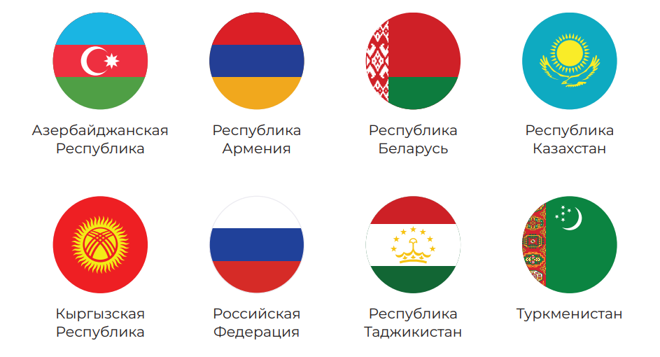
Государства –участники ЕАПК

Slide 4
Евразийское патентное ведомство
Основные функции ЕАПВ
получение евразийских заявок
проведение экспертизы заявленных изобретений и промышленных образцов
выдача евразийских патентов
Местонахождение
г. Москва, Российская Федерация
Соглашение между правительством РФ и ЕАПО о штаб-квартире ЕАПО

Slide 5
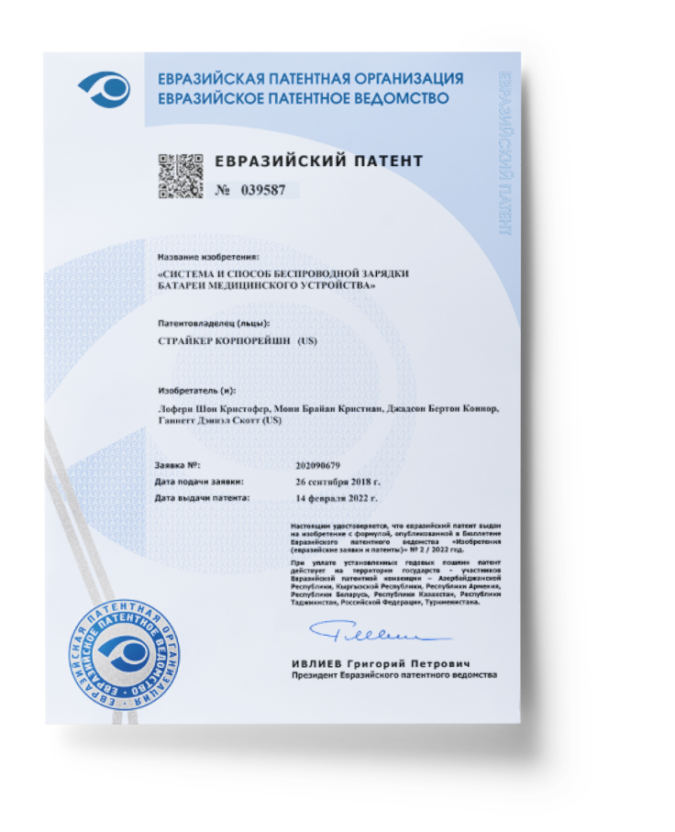
Евразийский патент
единый патент на изобретение, действующий на территории
8 СТРАН
1 заявка
1 язык (русский)
1 экспертиза
1 набор пошлин
1 поверенный
ваш дизайн одновременно будет охраняться в
7 СТРАНАХ

Slide 6
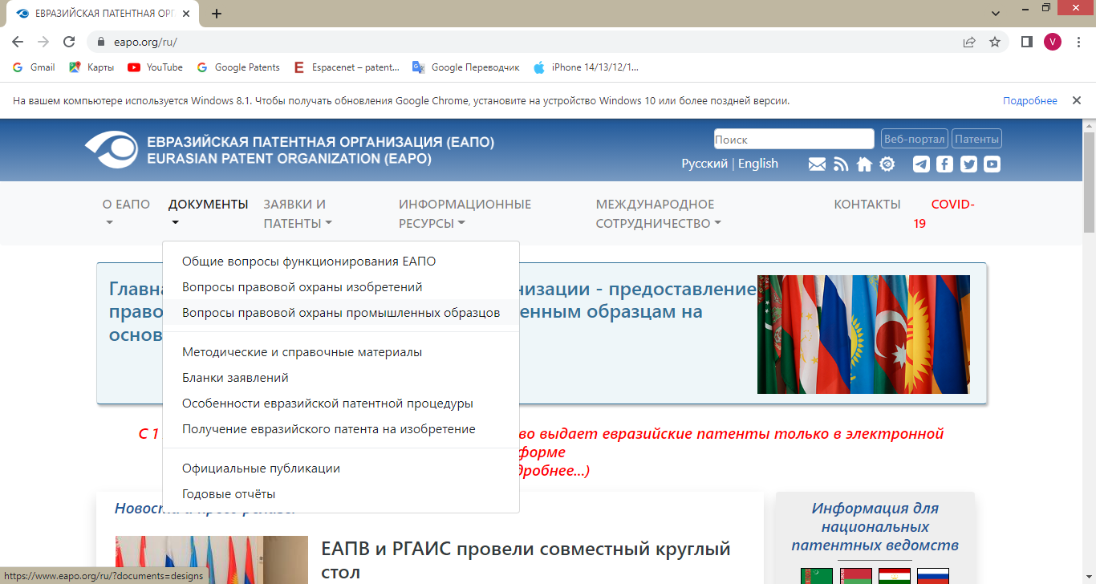
Основные нормативные документы (eapo.org)
Евразийская патентная конвенция
Протокол об охране промышленных образцов
Патентная инструкция к евразийской патентной конвенции
Положение о пошлинах Евразийской патентной организации
за юридически значимые и иные действия, совершаемые в отношении заявок на выдачу евразийских патентов на изобретения и евразийских патентов на изобретения
Положение о пошлинах Евразийской патентной организации
за юридически значимые и иные действия, совершаемые в отношении заявок на выдачу евразийских патентов на промышленные образцы и евразийских патентов на промышленные образцы
Правила составления, подачи и рассмотрения заявок на выдачу евразийских патентов на изобретения
Правила составления, подачи и рассмотрения заявок на выдачу евразийского патента на промышленный образец

Slide 7
Затраты на патентование изобретения
Пошлины за все юридически значимые действия, уплачиваемые в рамках процедуры получения евразийского патента СНИЖЕНЫ:
на 90% для заявителей – физических лиц из государств-участников Конвенции
на 70% для заявителей – государственных научных и образовательных организаций из государств-участников Конвенции,
на 10% для заявителей – иных юридических лиц из государств-участников Конвенции
на 50% для заявителей – физических лиц из государств, не являющихся участниками Конвенции, которые входят в перечень государств, отвечающих критериям, установленным для предоставления льгот по уплате международных пошлин в рамках РСТ

Slide 8
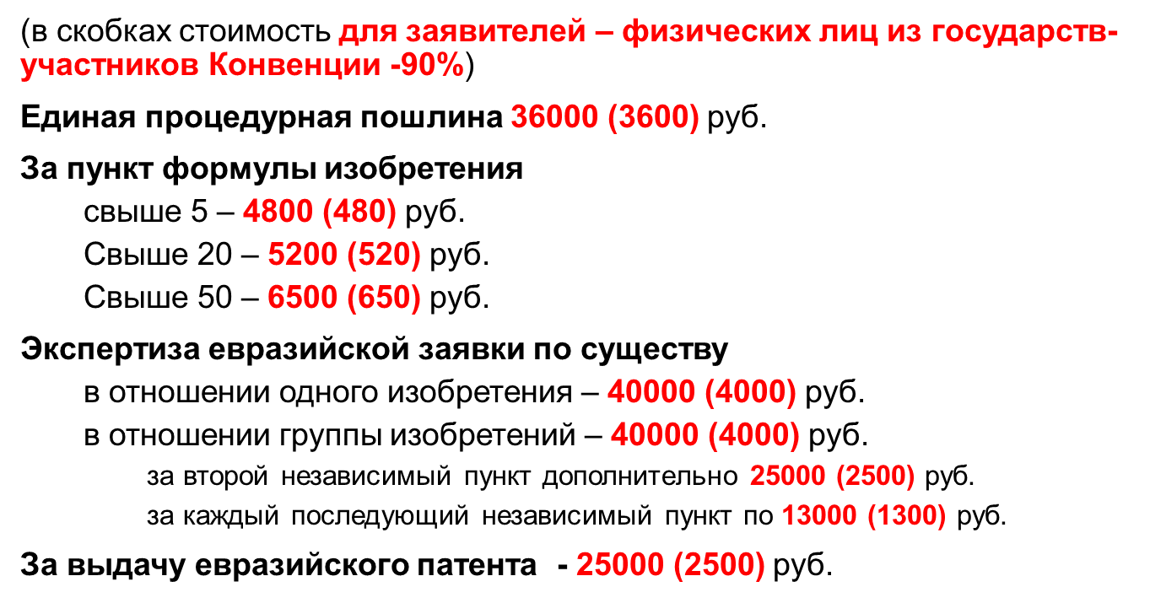
Затраты на патентование изобретения

Slide 9
Затраты на патентование промышленного образца

Slide 10
Основные этапы процедуры
Подача заявки
Формальная экспертиза
Поиск
Публикация заявки (А1,А2,А3)
Выдача и публикация патента
Экспертиза по существу

Slide 11
Признание евразийского патента недействительным
Признание евразийского патента недействительным
Административное аннулирование евразийского патента
Признание евразийского патента недействительным в ДГ
Решение действительно в отношении всех ДГ
Решение действует только в конкретном ДГ
Процедура рассмотрения: национальное законодательство ДГ
Процедура рассмотрения: евразийское законодательство
Подача возражения: ограничение по срокам (9 м.)
Подача возражения (иска):
нет ограничений по срокам

Slide 12
Евразийские патентные поверенные
83
+530
со специализацией
в отношении
промышленных
образцов
504
56
евразийских
патентных
поверенных
со специализацией
в отношении
изобретений
со специализацией
в отношении
изобретений
и промышленных
образцов
Профессиональное представительство перед Евразийским патентным ведомством обязательно только в случае, если заявитель или патентовладелец не имеет постоянного местожительства или постоянного местонахождения на территории государства ЕАПО

Slide 13
СПАСИБО ЗА ВНИМАНИЕ

